Slide 1
Introducción, entorno de los negocios internacionales y la inteligencia comercial
24 de abril

Slide 2
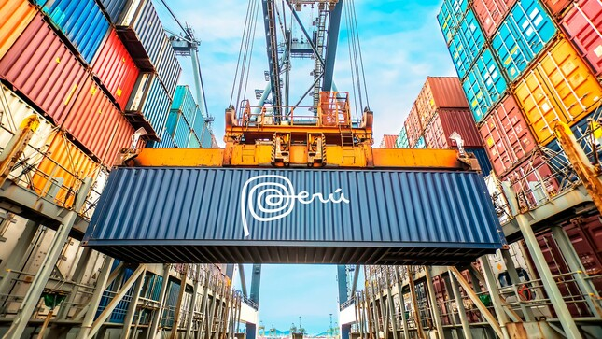
¿Qué entendemos por exportar?
Es sacar la mercancía del país?
Es vender al exterior?
Lo hace una agencia de aduanas?
Es un negocio que me vuelve millonario?
Es un trámite de aduanas?
Es la solución del desempleo?
Es el camino al desarrollo?

Slide 3
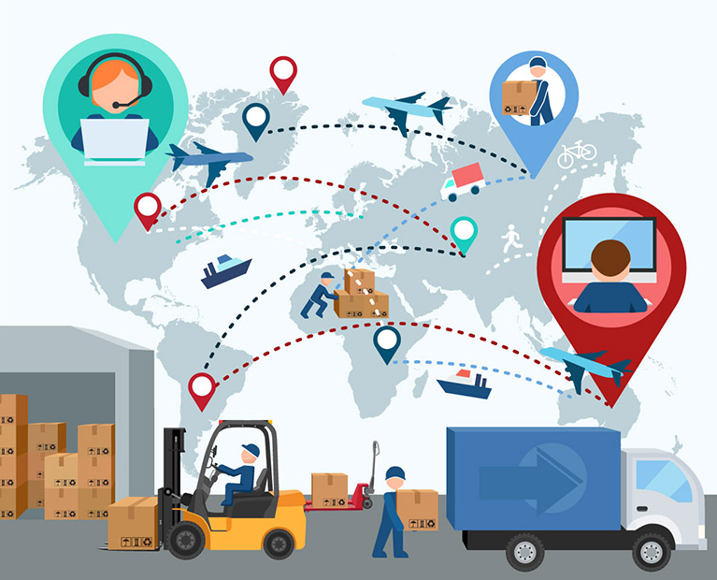
¿Qué entendemos por exportar?
Regulada por:
Ley General de Aduanas. Decreto Legislativo 1053 y su reglamento.
Articulo 60°.- Exportación definitiva
“Régimen aduanero que permite la salida del territorio aduanero de las mercancías nacionales o nacionalizadas para su uso o consumo definitivo en el exterior.
La exportación definitiva o está afecta a ningún tributo”

Slide 4
Conceptos importantes
Partida Arancelaria
Arancel
Preferencia Arancelaria
Incoterms
Medidas Arancelarias
Medidas no Arancelarias

Slide 5
¿Porqué exportar?
Diversificación
Generación genuina de divisas
Crecimiento económico

Slide 6


¿Quienes pueden exportar?
Persona Natural
Persona Jurídica

Slide 7



¿Qué necesito para exportar?
Empresa
Mercado
Producto
Contar con un Plan Estratégico de exportaciones.
Contar con una infraestructura adecuada.
Contar con un nivel de producción constante y sostenida.
Contar con un personal adecuado.
Buen manejo financiero.
¿Conoce su mercado de destino?
¿A dónde exporto mis productos?
¿Qué países compran mi producto y cuales tienen un mejor potencial para lograrlo?
¿Conoce su legislación?
¿Conoce las principales ciudades, puntos de entrada (puertos, aeropuertos, etc.)?
¿Conoce su nicho de mercado?
¿Cuento con oferta exportable? ¿Mi producto es competitivo?
¿Cuento con Sistemas de calidad y tecnologías adecuadas?
¿Mi precio es competitivo?
¿Mi producto es diferenciado?
¿Cuál es la capacidad de adaptabilidad de mi producto en el exterior?
¿Cuento con capacidad de producción?

Slide 8
¿Qué es la inteligencia Comercial?

Slide 9
¿Qué es la Inteligencia Comercial?
Acción
Recopilar, limpiar, ordenar, procesar e interpretar información para armar estrategias y tomar decisiones.
Decisión
Conocimiento
Información
Datos

Slide 10
Investigación vs. Inteligencia
Recoge información en un momento en particular. No hay análisis
Alineado al proceso de toma de decisiones de marketing.
Utiliza información de la demanda.
Generalmente se ocupa de resolver problemas que ya se han presentado
Muchos la hacen.
Proceso continuo de búsqueda y análisis de información.
Alineado al proceso de toma de decisiones del cliente y a su planes tácticos y estratégicos.
Utiliza información de la demanda, la oferta y del entorno del mercado. (Las empresas no son islas).
Previene las amenazas (se proyecta al futuro)
Establece una fuerte diferencia competitiva.

Slide 11
Beneficios de la Inteligencia Comercial
Reduce riesgos del mercado.
Identifica oportunidades de negocio antes o mejor que la competencia.
Anticipa los cambios en el mercado
Brinda alta calidad de información sobre el cliente o competidor.
Mejora el conocimiento de la competencia.
Ayuda a la toma de decisiones.

Slide 12
Errores en Inteligencia de Mercados
No validar la información
No usar la información
Atender rumores u opiniones
Subestimar o sobre estimar en el análisis y conclusiones.
No preparar planes de contingencia

Slide 13
Componentes para generar información
Volumen de datos: Fuentes de Información
Metodología adecuada
Análisis

Slide 14
¿Cómo iniciar?

Slide 15
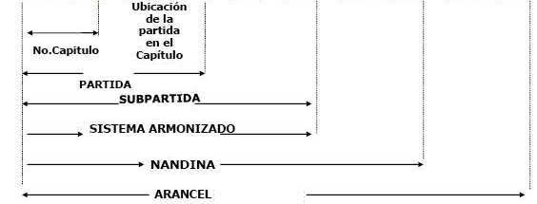
Clasificación Arancelaria
1
8
0
1
0
0
2
0
0
0

Slide 16
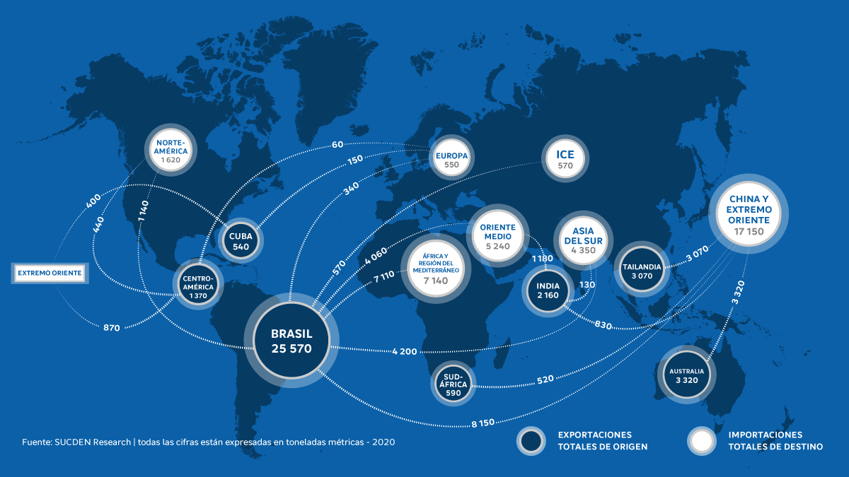
Flujos comerciales
Flujos comerciales mundiales
Exportaciones desde Perú

Slide 17
Algunas fuentes primarias y secundarias
Fuentes
Nacionales
Internacionales
PROMPERU
SUNAT
Trade Map
Global Database
VERITRADE
ADEX DATA TRADE
EMIS
Statista
Mintel
Panjiva
Market Acces Map
Euromonitor

Slide 18
Insights, oportunidades y desafíos
Es eso que todos ven, pero a nadie se le ocurre plantear: ver donde otros no ven para encontrar lo que otros no encuentran.

Slide 19
¡Gracias!

